Slide 1
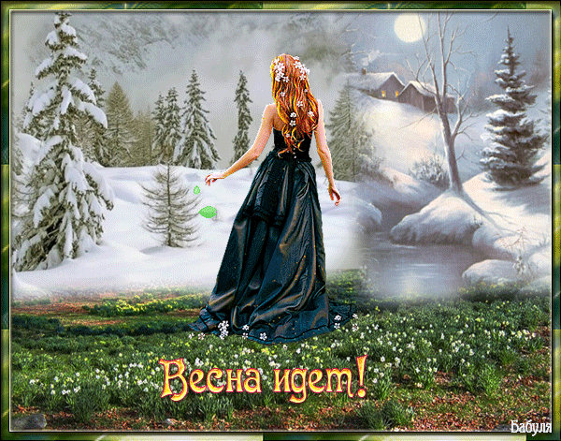
Слушание музыки. П.И.Чайковский. Фортепианный цикл «Времена года». Март (Песнь жаворонка). Музыкальная грамота.

Slide 2
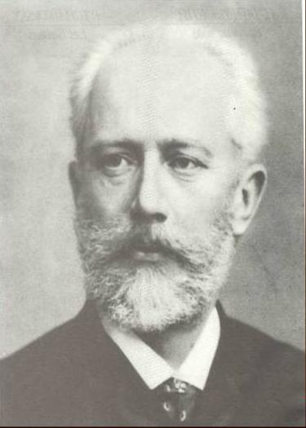
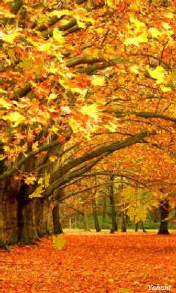
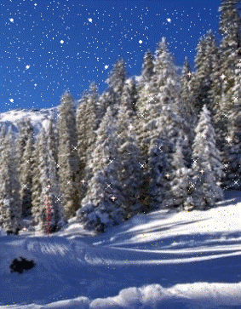
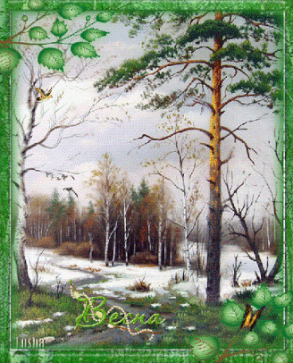
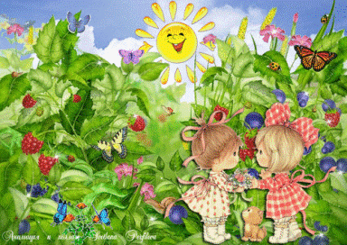
Фортепианный цикл
«Времена года».
Пётр Ильич Чайковский.

Slide 3
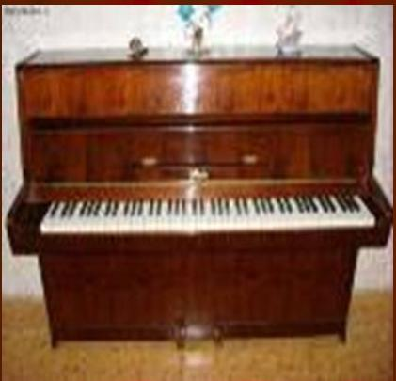
Инструментальная музыка –
музыка для исполнения на различных музыкальных инструментах.

Slide 4
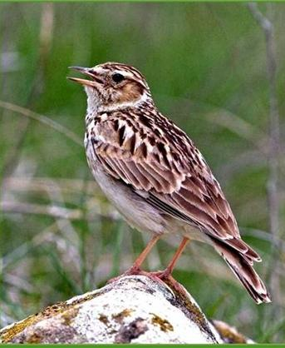
Жаворонок полевой!
Нет певца чудесней.
В чистом поле домик твой,
В ясном небе – песни.

Slide 5
Март
«Песнь жаворонка»

Slide 6
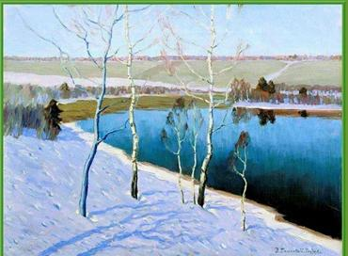
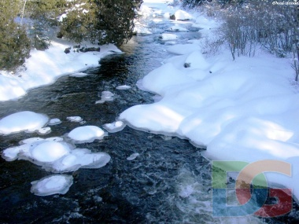
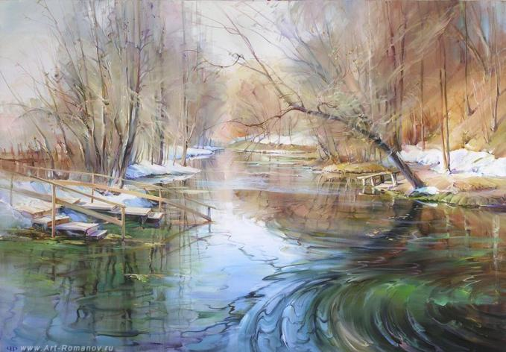
Март «Песнь жаворонка»

